Slide 1





MÔN TIẾNG VIỆT
Tröôøng Tieåu hoïc Trung Lập Hạ
Giaùo vieân:
Lôùp:

Slide 2




Khởi động

Slide 3







BÉ TẬP BẮN CUNG

Slide 4



Slide 5
Tìm từ ngữ chứa tiếng bắt đầu bằng chữ c

Slide 6
Tìm từ ngữ chứa tiếng bắt đầu bằng chữ k

Slide 7
Điền d hay đ
d
chỉ .....ẫn

Slide 8
Điền d hay v
v
........ỗ tay

Slide 9
Điền d hay v
d
........ỗ dành

Slide 10



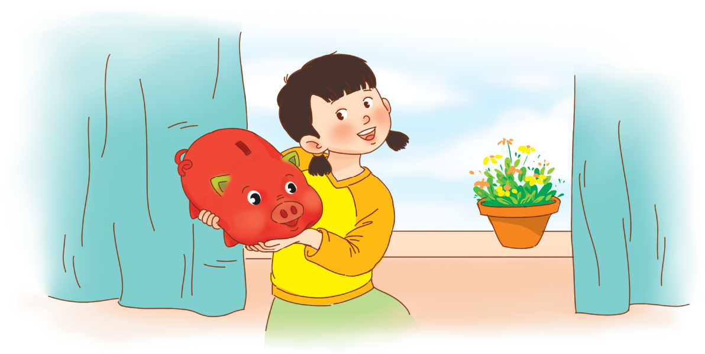
Bài
4
Con lợn đất
TIẾT 3 - 4
Ms Huyền Phạm - 0936.082.789 – YOUTUBE: MsPham. Facebook: Dạy và học cùng công nghệ.

Slide 11


3. Tìm từ ngữ chỉ người trong gia đình (theo mẫu).

Slide 12

Cô chú

Slide 13
Anh chị

Slide 14



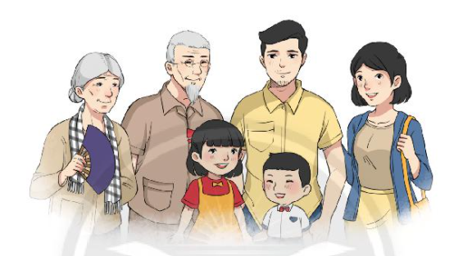
4.
Thực hiện các yêu cầu dưới đây:
Hằng ngày, bố mẹ đi làm, còn chị em tôi đi học. Cuối tuần, bố mẹ
đưa chúng tôi đến thăm ông bà. Cả nhà quây quần vui vẻ.
Chọn từ ngữ trong khung phù hợp với mỗi :
( Làm vào vở bài tập Tiếng Việt tập 1 trang 31)

Slide 15

4. Thực hiện các yêu cầu dưới đây:
b. Ngắt đoạn văn sau thành 3 câu rồi viết lại cho đúng chính tả.
Ông tôi năm nay đã ngoài sáu mươi tuổi ông thường kể cho anh em tôi những câu chuyện thú vị chúng tôi rất yêu quý ông.
Ông tôi năm nay đã ngoài sáu mươi tuổi. Ông thường kể cho anh em tôi những câu chuyện thú vị. Chúng tôi rất yêu quý ông.

Slide 16
4. Thực hiện các yêu cầu dưới đây:
b. Ngắt đoạn văn sau thành 3 câu rồi viết lại cho đúng chính tả.
Ông tôi năm nay đã ngoài sáu mươi tuổi ông thường kể cho anh em tôi những câu chuyện thú vị chúng tôi rất yêu quý ông.
Ông tôi năm nay đã ngoài sáu mươi tuổi. Ông thường kể cho anh em tôi những câu chuyện thú vị. Chúng tôi rất yêu quý ông.

Slide 17




Kể chuyện

Slide 18

NGHE KỂ
Theo Truyện cổ tích Nhật Bản

Slide 19
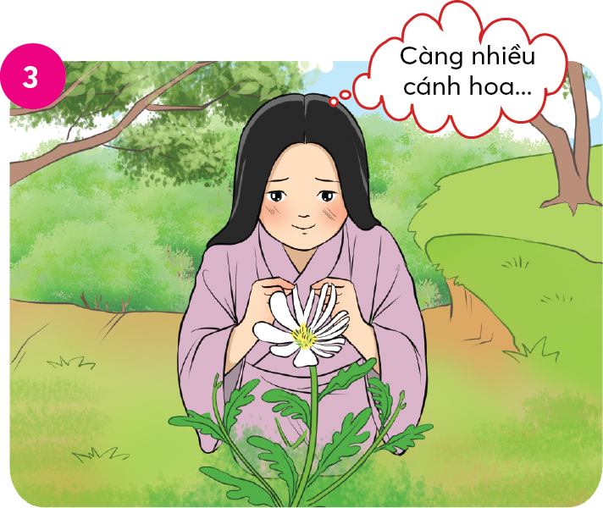
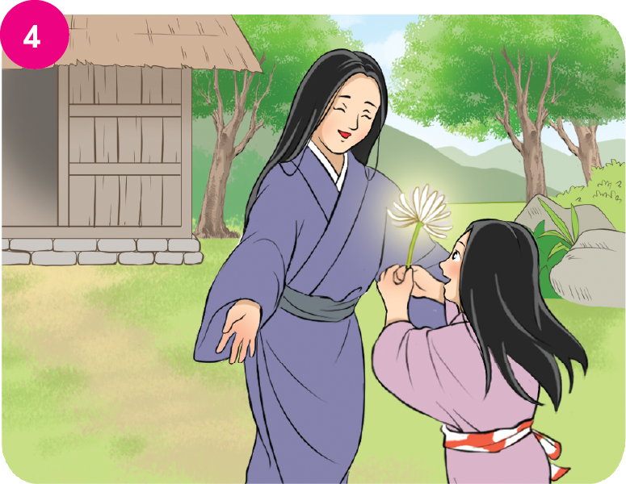
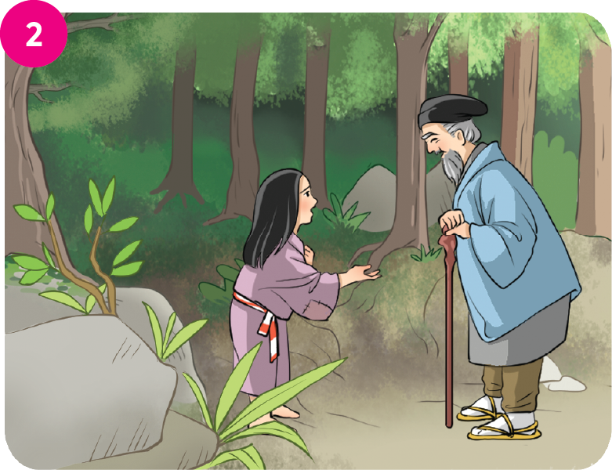
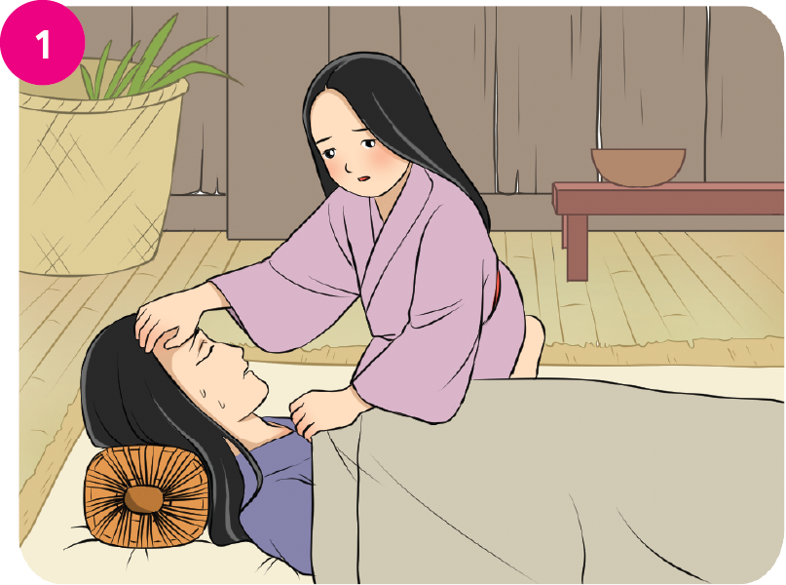

Slide 20

EM TÀI NĂNG

Slide 23


Slide 25




LAN HƯƠNG
Saém vai
035.447.3852

Slide 26

VỞ BÀI TẬP

Slide 27
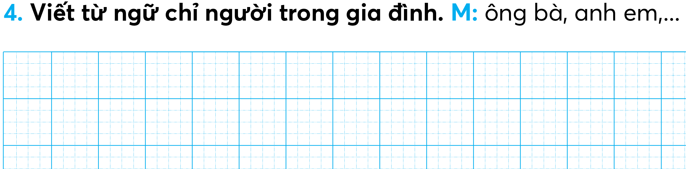
cô chú...

Slide 28
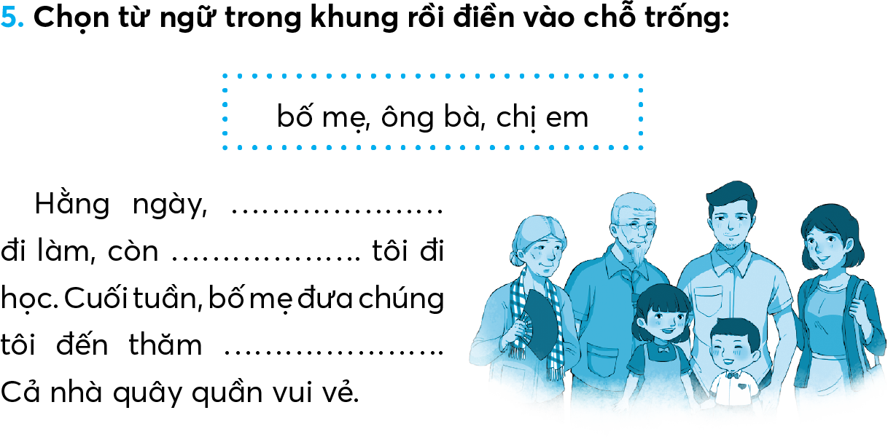
bố mẹ
chị em
ông bà

Slide 29
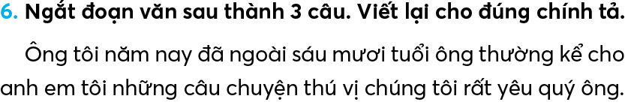
Ông tôi năm nay đã ngoài sáu mươi tuổi. Ông thường kể cho anh em tôi những câu chuyện thú vị. Chúng tôi rất yêu quý ông.

Slide 30

CHÀO TẠM BIỆT CÁC CON

